Slide 1
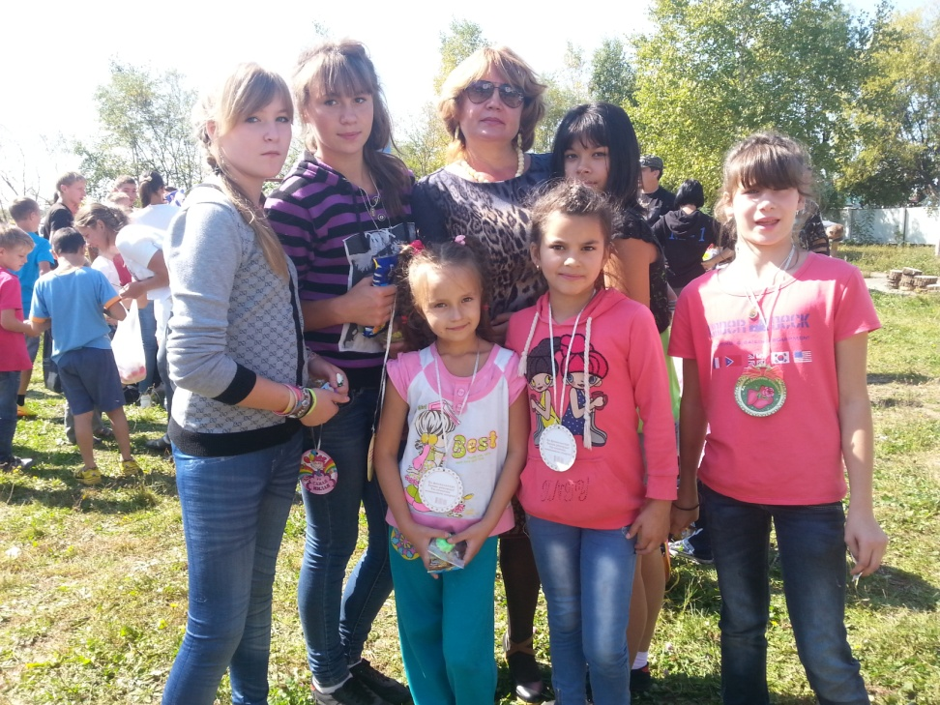
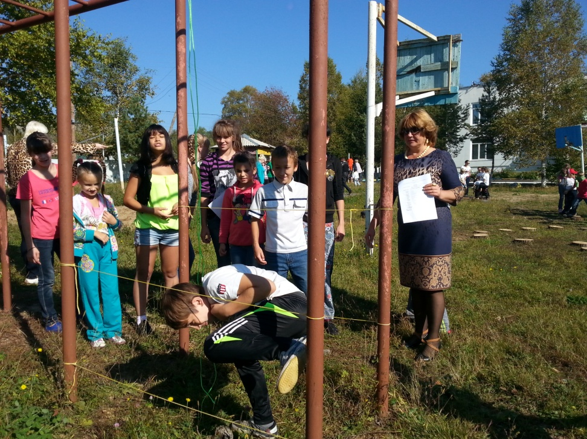
Ну-ка, вместе! Ну-ка, дружно!
И вновь у нас в гостях любимая Владмама. Спорт –это круто!
Наша команда заняла первое место. Ура ! Так держать!!!

Slide 2
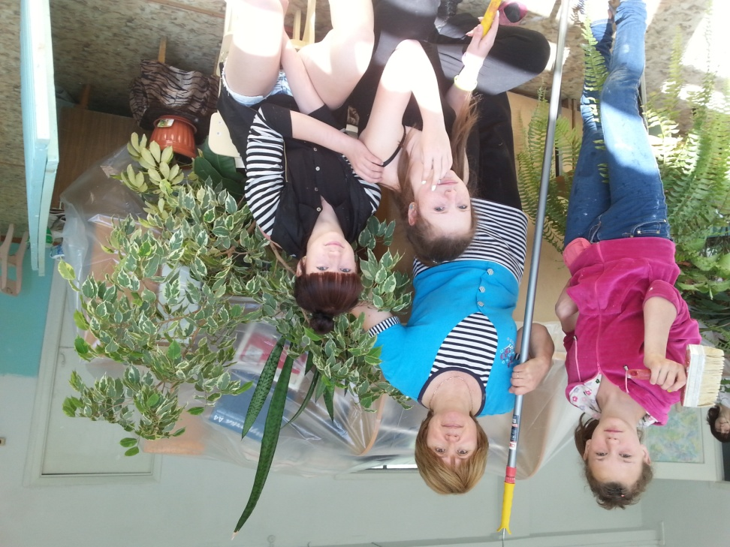
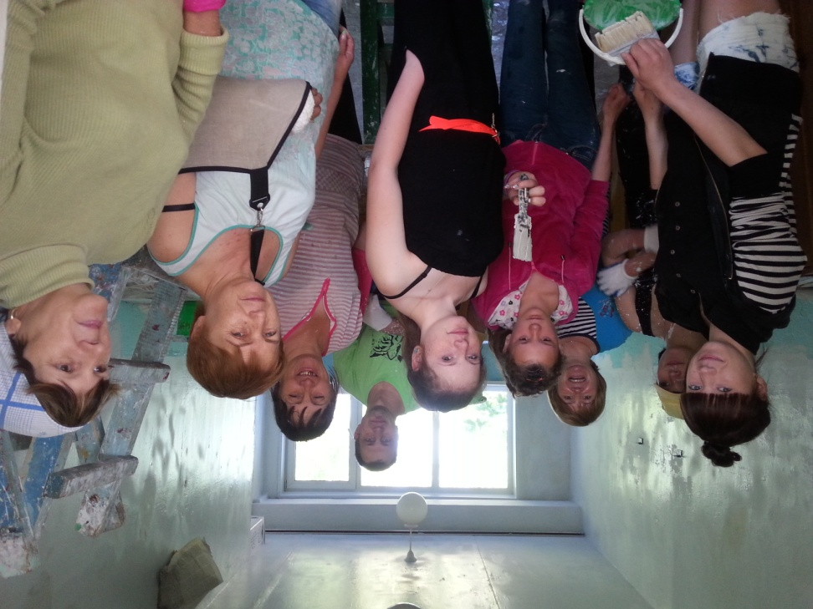
Быть шефами- это здорово!
Наши девочки с большим энтузиазмом оказали помощь в ремонте д/с «Искорка»
Нет ничего дороже, чем быть кому-то нужным.

Slide 3
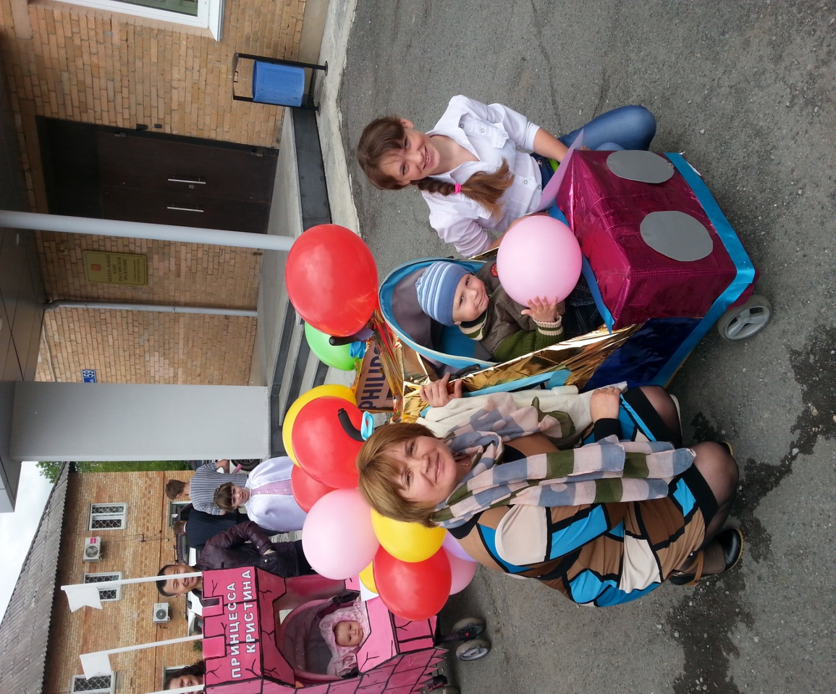
Районный конкурс колясок.
Наша « коляска-камаз» приглянулась многим!

Slide 4
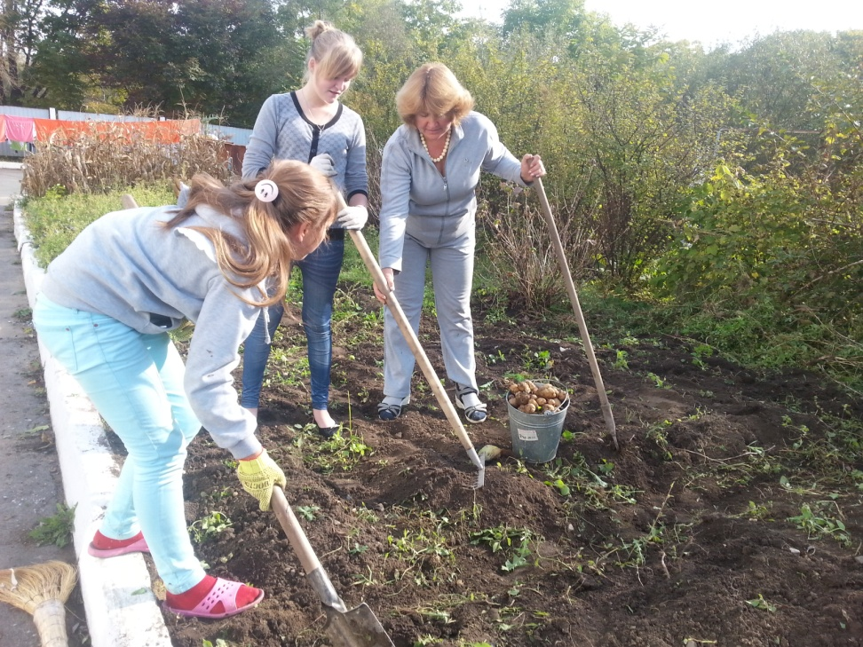
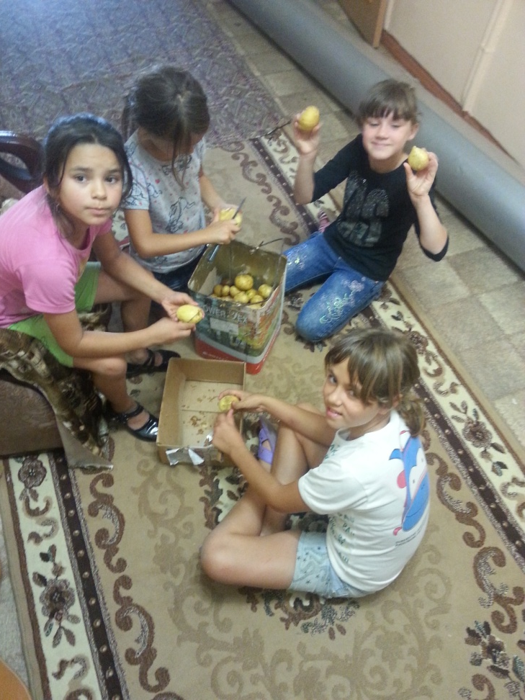
Мы верим, что труд поможет нам крепко стоять на ногах и во взрослой жизни.
Урожай у нас хорош.
Чем картошечка в мундире, лучше блюда не найдёшь.

